Slide 1
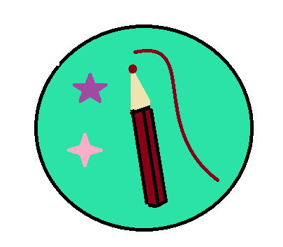
Čím chci být až vyrostu
M. Krátká

Slide 2
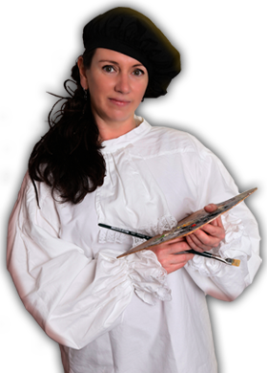
Výběr práce
Chtěla bych dělat něco s uměním Např. malířka, návrhářka, sochařka
Tyhle věci s malováním mě baví
Možná bych chtěla být i spisovatelka, ale jen nějakých krátkých textů
Zatím teda asi malířka

Slide 3
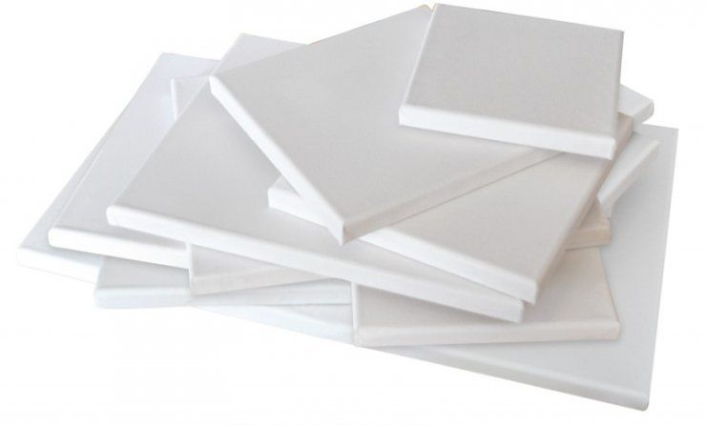
Něco o malířství
Dříve než aktuální malířství byly jeskynní malby
Malířství je umění
Maluje se třeba na papír, zeď, plátno…
Malířské plátna

Slide 4
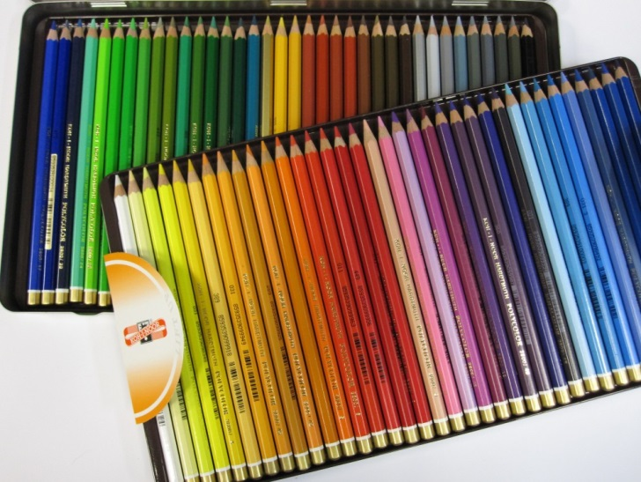
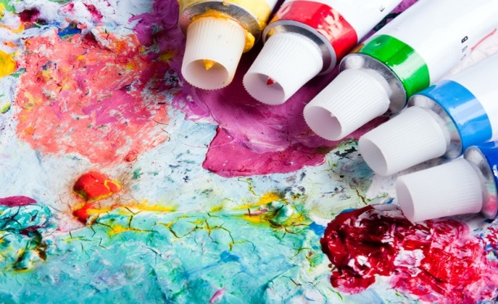
Co k malířství potřebujeme
Úplně základní je mít věc na co budeme malovat a čím
Malovat můžeme tužkou nebo pastelkou, ale i vodovkami, temperami, štětci apod.
Další zásadní věcí je cit, trpělivost a fantazie

Slide 5
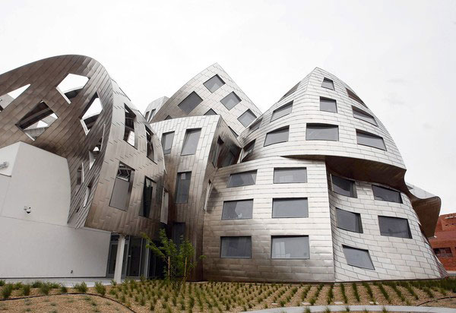
Třídění malířství
1. monumentální malířství (souvisí s architekturou-malby na stěnách, stropech)
2. deskové malířství (na dřevěné desce)
3. ornamentální malířství (dekorativní)
Já bych se chtěla zabývat vším, ale nejvíce ornamentálním malířstvím

Slide 6
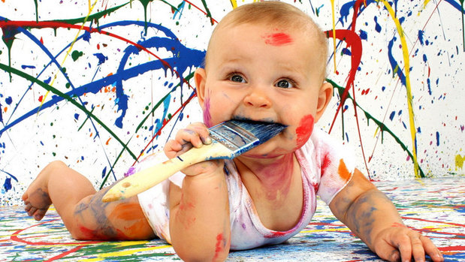
Mé zkušenosti
Doma hodně maluji a vyrábím
Vyrábím od mala do teď
Na plátno jsem malovala asi třikrát a moc mě to bavilo
Často si přeji nebo si jdu koupit nějaké nové věci co právě potřebuji

Slide 7
Vzdělání
Na základní škole se naučíte spíše základní věci
První stupeň se spíše věnoval malování na papír
Druhý stupeň je právě jiný, děláme stále nové věci, které jsem třeba nikdy nezkoušela

Slide 8
Názory rodiny a kamarádů
Nejvíce mě podporuje moje máma, která s tím vyráběním souhlasí a kupuje mi i pomůcky k výrobě
Táta, babička, děda, bratr, sestřenice… mě také podporují

Slide 9
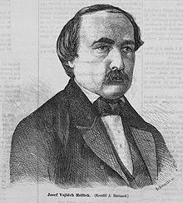
Čeho bych s prací chtěla docílit
Kdyby se mi to podařilo tak
Chtěla bych být třeba v novinách nebo něco takového
A líbilo by se mi kdybych byla po nějaké době pro někoho vzorem

Slide 10
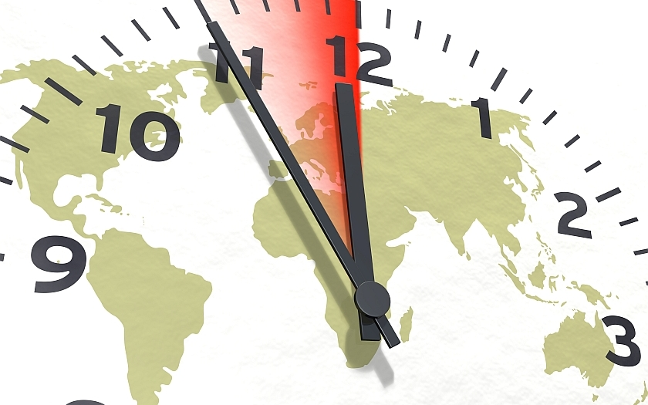
Co budu muset obětovat
Myslím si, že to bude chtít spoustu času
Nezbyde ho moc na rodinu, ale najdu si každou chvilku
Trpělivost, protože než napadne nějaký nápad apod.

Slide 11
Závěr
Děkuji za přečtení

Slide 12
Zdroje
https://cs.wikipedia.org/wiki/Mal%C3%AD%C5%99stv%C3%AD
https://www.google.cz/search?q=malířství&source=lnms&tbm=isch&sa=X&ved=0ahUKEwjzhv2l4unTAhVmP5oKHeUyA84Q_AUICigB&biw=1366&bih=662#tbm=isch&q=mal%C3%AD%C5%9
https://www.google.cz/search?q=umění&source=lnms&tbm=isch&sa=X&ved=0ahUKEwiN4e6p8unTAhXjZpoKHVJ-CAAQ_AUICigB&biw=1366&bih=662#tbm=isch&q=architektura&imgrc=9RY9huRYzE_hhM
https://www.google.cz/search?q=umění&source=lnms&tbm=isch&sa=X&ved=0ahUKEwiN4e6p8unTAhXjZpoKHVJ-CAAQ_AUICigB&biw=1366&bih=662#tbm=isch&q=+noviny+mal%C3%AD
https://www.google.cz/search?q=umění&source=lnms&tbm=isch&sa=X&ved=0ahUKEwiN4e6p8unTAhXjZpoKHVJ-CAAQ_AUICigB&biw=1366&bih=662#tbm=isch&q=m%C3%A1ma+a+dcer
https://www.google.cz/search?q=umění&source=lnms&tbm=isch&sa=X&ved=0ahUKEwiN4e6p8unTAhXjZpoKHVJ-CAAQ_AUICigB&biw=1366&bih=662#tbm=isch&q=mal%C3%AD%C5%99s

Slide 13
Zdroje
https://www.google.cz/search?q=umění&source=lnms&tbm=isch&sa=X&ved=0ahUKEwiN4e6p8unTAhXjZpoKHVJ-CAAQ_AUICigB&biw=1366&bih=662#tbm=isch&q=mal%C3%AD%C5%99k

